Slide 1
Молодежная политика Республики Беларусь

Slide 2
Государственная молодежная политика
Государственная молодежная политика
это система социальных, экономических, политических, организационных, правовых и иных мер, направленных на поддержку молодых граждан.
ЦЕЛИ:
всестороннее воспитание молодежи, содействие ее духовному, нравственному и физическому развитию;
создание условий для свободного и эффективного участия молодежи в политическом, социальном, экономическом и культурном развитии общества;
социальная, материальная, правовая и иная поддержка молодежи;
расширение возможностей молодежи в выборе жизненного пути.

Slide 3
В Республике Беларусь молодежная политика признается важнейшим направлением деятельности государства и является особым направлением социальной политики.
Молодежная политика опирается на прочную нормативно-правовую базу:
Закон Республики Беларусь
«Об основах государственной молодежной политики», принятый
7 декабря 2009 г. №65-З и определяющий современные тенденции развития общественных отношений в сфере государственной молодежной проблематики.
Конституцию Республики Беларусь,
которая гарантирует молодежи право на духовное, нравственное и физическое развитие и обязывает государство создавать все условия для свободного и эффективного участия молодежи в политическом, социальном, экономическом и культурном развитии нашей страны.
Указы Президента, касающиеся молодежной политики.
Постановления Совета Министров, документы Министерства образования, спорта и туризма, культуры и т.д.

Slide 4
Основные направления государственной молодежной политики:
гражданское и патриотическое воспитание молодежи;
содействие формированию здорового образа жизни молодежи;
государственная поддержка молодых семей;
содействие реализации права молодежи на труд;
государственная поддержка молодежи в получении образования;
государственная поддержка талантливой и одаренной молодежи;
содействие реализации права молодежи на объединение;
содействие развитию и реализации молодежных общественно значимых инициатив;
международное молодежное сотрудничество.
Государственная молодежная политика может осуществляться и по другим направлениям.

Slide 5
Государственная молодежная политика основывается на принципах:
защиты прав и законных интересов молодежи
сочетания государственных, общественных интересов, прав и свобод личности в формировании и реализации государственной молодежной политики
обеспечения молодежи правовых и социально-экономических гарантий, компенсирующих обусловленные возрастом ограничения ее социального статуса
научной обоснованности, комплексности и гласности
привлечения молодежи к непосредственному участию в формировании и реализации государственной молодежной политики
приоритета конкурсных механизмов при реализации программ в сфере государственной молодежной политики

Slide 6

Субъекты молодежной политики
молодежь
молодые семьи
молодежные общественные объединения
государственные органы и иные организации

Slide 7
Государственное регулирование и управление в сфере государственной молодежной политики осуществляют:
Президент Республики Беларусь,
Совет Министров Республики Беларусь,
республиканский орган государственного управления, ответственный за осуществление государственной молодежной политики,
местные Советы депутатов,
местные исполнительные и распорядительные органы,
иные государственные органы в соответствии с их компетенцией.

Slide 8
ИДЕОЛОГИЧЕСКАЯ РАБОТА С МОЛОДЕЖЬЮ

Slide 9

Идеологическая работа относится к сфере социальных услуг и рассматривается как обязательный для государственных образовательных учреждений компонент педагогического процесса, охватывающий всех учащихся независимо от их социального происхождения, религиозной или национальной принадлежности.
В основе воспитательного процесса лежит создание условий для развития личности, ее идейно-нравственного становления и подготовки к жизненному самоопределению, двустороннее взаимодействие педагога и воспитанника,
направленное на
совместное решение
задач развития
личности.

Slide 10
Идеологическая работа с молодежью рассматривается как:
развитие личности гражданина Беларуси, способного к возрождению, сохранению и приумножению славы своего Отечества и ценностей национальной культуры;
«вхождение» человека в среду культуры, формирование позиции субъекта, способного к жизнетворчеству и самостоятельному выбору действий в социуме;
обеспечение социальной защиты и охраны жизни и здоровья молодежи, обеспечение прав личности;
формирование гуманистической позиции педагога, его способности к сотрудничеству.

Slide 11

Целью идеологической работы в современных условиях является привитие подрастающему поколению граждан основополагающих ценностей, идей,
убеждений, отражающих
сущность белорусской
государственности, и
формирование активной
гражданской и личностной
позиции молодежи в
становлении сильного и
авторитетного
государства.

Slide 12


Государство гарантирует ориентацию учебно-воспитательного процесса на идеологические ценности, нравственные приоритеты белорусского общества, гармонизацию взаимоотношений учащегося с окружающим социумом, природой, самим собой; на формирование у молодежи уважения к прошлому и настоящему своего народа, традициям и культуре, старшим поколениям, родителям; на формирование у учащихся готовности к самостоятельному выбору в пользу
здорового образа жизни, образования,
профессионализма, самореализации в
общественно и
личностно
значимой
творческой
деятельности.

Slide 13
Идеологическая работа включает:
Патриотическое воспитание
Развитие эстетического вкуса молодежи
Гуманистическое отношение между молодежью
Воспитание духовных ценностей
Воспитание здорового образа жизни

Slide 14
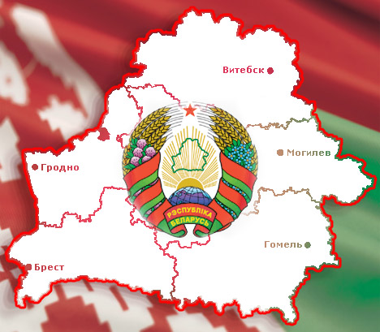
Патриотическое воспитание
Патриотическое воспитание осуществляется в процессе включения молодежи в активный созидательный труд на благо Родины, привития бережного отношения к истории Отечества, к его культурному наследию, к обычаям и традициям народа – любви к малой Родине, к своим родным местам; воспитание готовности к защите Родины;
изучения обычаев и культуры разных
народов.
Воспитание патриота – одна из
краеугольных задач современного
учреждения образования. Решая
проблему патриотического
воспитания молодежи, необходимо
сосредотачивать свои усилия на
Формировании ценностного
отношения к явлениям
общественной
жизни прошлого и современности.

Slide 15
Пути эффективного патриотического воспитания:
использование обновленного содержания гуманитарного образования, в первую очередь исторического;
создание модели образовательного учреждения;
реализация туристско-краеведческих программ, активизация поисковой работы;
дальнейшее развитие многопрофильных музеев и выставок, организация и расширение всех видов краеведческой деятельности, включая подготовку авторских программ, участие педагогов и учащихся в краеведческих конференциях, героико-патриотических акциях, в сборе материала по истории родного края.

Slide 16
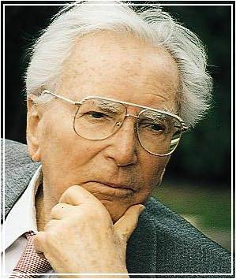
Духовно-нравственное воспитание молодежи
«У человека можно отнять все, кроме одного – выбрать собственный путь»
В.Э. Франкл

Slide 17
потребности
ценности
этика
мораль
НРАВСТВЕННОСТЬ
это нравственная культура, она так же является частью духовной культуры человека, причем главной ее частью. В этом и есть её особенность.

Slide 18

Что такое нравственность? Для чего она нужна? Почему все вокруг о ней так часто говорят?
Нравственность заключается в простом: гуманность, справедливость, взаимность, милосердие, великодушие, терпимость, а так же умение культурно вести себя в общественных
местах, знать границы
дозволенного, уважительно
относиться к взрослым,
помогать младшим, беречь
природу, т.е. в правилах, которые
предписывают человеку, какие
поступки он должен совершать.
Нравственность,
иначе говоря, - принципы
и нормы морали.

Slide 19

Нравственное воспитание – это целенаправленное и систематическое воздействие на сознание, чувства и поведение воспитанников с целью формирования у них нравственных качеств, соответствующих требованиям общественной морали.
Основные задачи нравственного воспитания:
• формирование нравственного сознания;
• воспитание и развитие нравственных чувств;
• выработка умений и привычек нравственного поведения.
Нравственное воспитание включает формирование
у человека сознания связи с обществом, зависимости
от него, необходимости согласовывать свое
поведение с интересами общества; ознакомление
с нравственными идеалами, требованиями
общества; доказательство их правомерности и
разумности; формирование устойчивых
нравственных чувств и качеств, высокой культуры поведения.

Slide 20
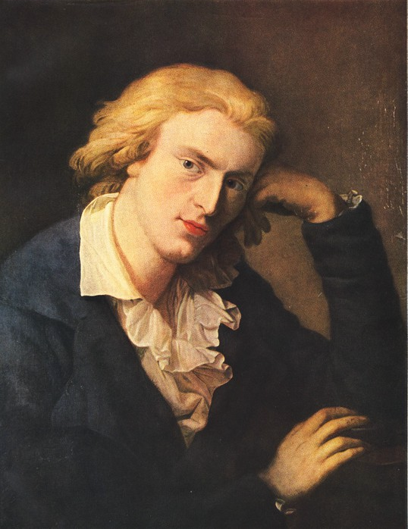
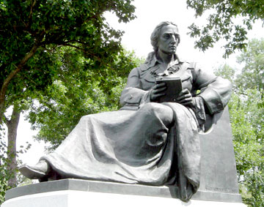
Развитие эстетического вкуса молодежи
«Чтобы воспитать человека думающим и чувствующим, его следует, прежде всего, воспитать эстетически»
Фридрих Шиллер

Slide 21
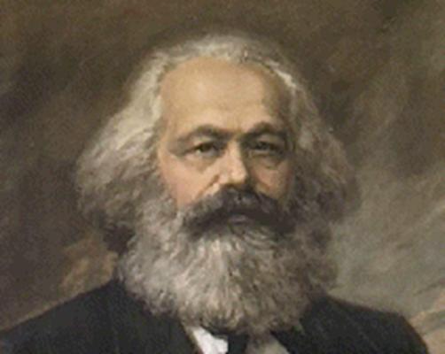
«Эстетическое воспитание – целенаправленный процесс формирования творчески активной личности ребенка, способного воспринимать и оценивать прекрасное, трагическое, комическое, безобразное в жизни и искусстве, жить и творить «по законам красоты». К. Маркс

Slide 22
Структурные компоненты эстетического воспитания:
эстетическое образование, закладывающее теоретические и ценностные основы эстетической культуры личности;
художественное воспитание в его образовательно-теоретическом и художественно-практическом выражении, формирующее художественную культуру личности в единстве навыков, знаний, ценностных ориентаций, вкусов;
эстетическое самообразование и самовоспитание, ориентированные на самосовершенствование личности;
воспитание творческих потребностей и способностей.
Особую значимость имеют так называемые конструктивные способности: индивидуальная экспрессия,
интуитивное мышление,
творческое воображение,
видение проблем,
преодоление стереотипов и др.

Slide 23

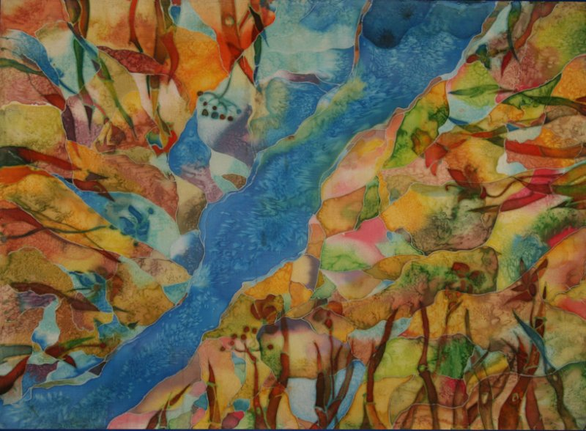
Центральным звеном эстетического сознания является эстетический идеал. «Эстетический идеал – представление человека о совершенной красоте явлений материального, духовно-интеллектуального, нравственного и художественного мира». То есть, это представление о совершенной красоте в природе, обществе, человеке, труде и искусстве.
Еще одна категория эстетического воспитания – сложное социально-психологическое образование – эстетический вкус. «Эстетический вкус – это способность непосредственно, по впечатлению, без особого анализа чувствовать, отличать подлинно прекрасное, подлинные эстетические достоинства явлений природы, общественной жизни и искусства». Эстетический вкус формируется у человека в течение многих лет, в период становления личности.

Slide 24
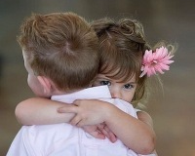
Воспитание гуманистических отношений
Гуманистическое воспитание – процесс формирования гуманных качеств личности, которое предоставляет человеку возможность почувствовать себя морально, социально, политически и юридически работоспособным и защищенным.
Основными понятиями, которые включает в себя гуманистическое воспитание, являются:
гуманность
доброта
справедливость
эмпатия
Поэтому одна из задач гуманистического воспитания – это формирование данных качеств.

Slide 25
Основные пути реализации концепции гуманистического воспитания:
1) качественное изменение содержания, форм и методов воспитания молодежи на основе внедрения новых педагогических технологий, пополнение содержания воспитания культурно-историческими приобретениями народа;
2) привлечение к воспитательной работе в учреждениях представителей общественности, национальной элиты из науки, культуры и искусства;
3) организация и обеспечение педагогического обучения родителей с целью повышения эффективности воспитания.

Slide 26

Воспитание здорового образа жизни
Здоровый образ жизни — категория общего понятия «образ жизни», включающая в себя благоприятные условия жизнедеятельности человека, уровень его культуры, в том числе поведенческой, и гигиенических навыков, позволяющих сохранять и укреплять здоровье, поддерживающих оптимальное качество жизни.
В научной литературе представления о здоровом образе жизни связывают с рационально организованным, физиологически оптимальным трудом, нравственно-гигиеническим
воспитанием, выполнением правил
и требований психогигиены,
рациональным питанием и личной
гигиеной, активным двигательным
режимом и систематическими
занятиями физической культурой,
эффективным закаливанием,
продуманной организацией досуга,
отказом от вредных привычек.

Slide 27

Формирование здорового образа жизни в молодежной среде – сложный системный процесс, охватывающий множество компонентов образа жизни современного общества и включающий основные сферы и направления жизнедеятельности молодых людей.
Ориентированность молодежи на ведение здорового образа жизни зависит от множества условий. Это и объективные общественные, социально-экономические условия, позволяющие вести, осуществлять здоровый образ жизни в основных сферах жизнедеятельности (учебной,
трудовой, семейно-бытовой,
досуговой), и система
ценностных отношений,
направляющая сознательную
активность молодых людей
в русло именно этого
образа жизни.

Slide 28

3 уровня современной системы мер, предпринимаемых обществом для формирования образа жизни, способствующего укреплению здоровья молодых людей и включения их в активную социальную жизнь:
1-ый социальный: пропаганда здорового образа жизни средствами массовой информации, проведение образовательной и информационно-просветительской работы учреждениями здравоохранения, образования, культуры,
социальной защиты населения,
общественными объединениями и др.

Slide 29
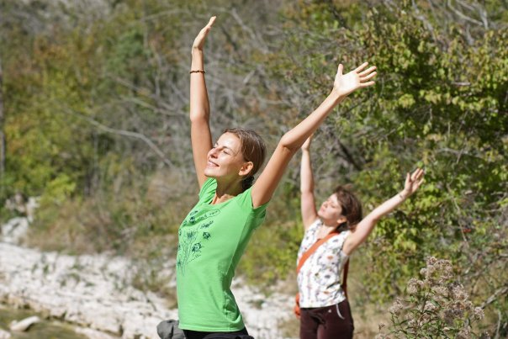
2-ой инфраструктурный: создание условий для ведения здорового образа жизни в основных сферах жизнедеятельности, развитие сети физкультурно-спортивных и досуговых организаций, региональных профилактических организаций (центров медицинской профилактики, восстановительной медицины и реабилитации); проведение экологического контроля; оснащение образовательных, медицинских и других учреждений, организаций необходимым оборудованием.

Slide 30


3-ий личностный: формирование системы ценностных ориентаций молодого человека, стандартизация бытового уклада его жизни.

